Slide 1
Różne polskie święta
Opracowanie: Justyna Gruczek

Slide 2
Kompetencje kluczowe: -kompetencje społeczne i obywatelskie Dzięki prezentacji dowiesz się: - jakie święta dawniej występowały w Polsce oraz jakie święta nadal są obchodzone, - w jaki sposób obchodzi się dane święta, - jakie tradycje są związane z tymi świętami, a także co jest w nich charakterystycznego.

Slide 3
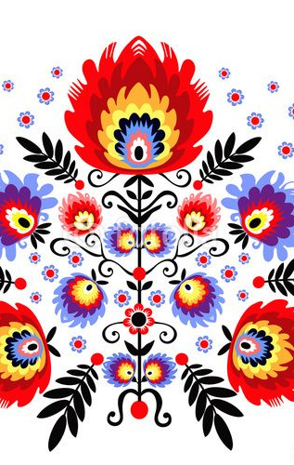
Różne święta występujące w Polsce
Zagłębiając się w historię Polaków można poznać różne święta, które obchodzili.
Niektóre przetrwały do czasów obecnych, choć czasem zmieniły formę.
Niektóre zostały zapomniane, a jeszcze inne są obchodzone jedynie w konkretnym rejonie Polski.
Czy jesteś ciekawy co to za święta?

Slide 4
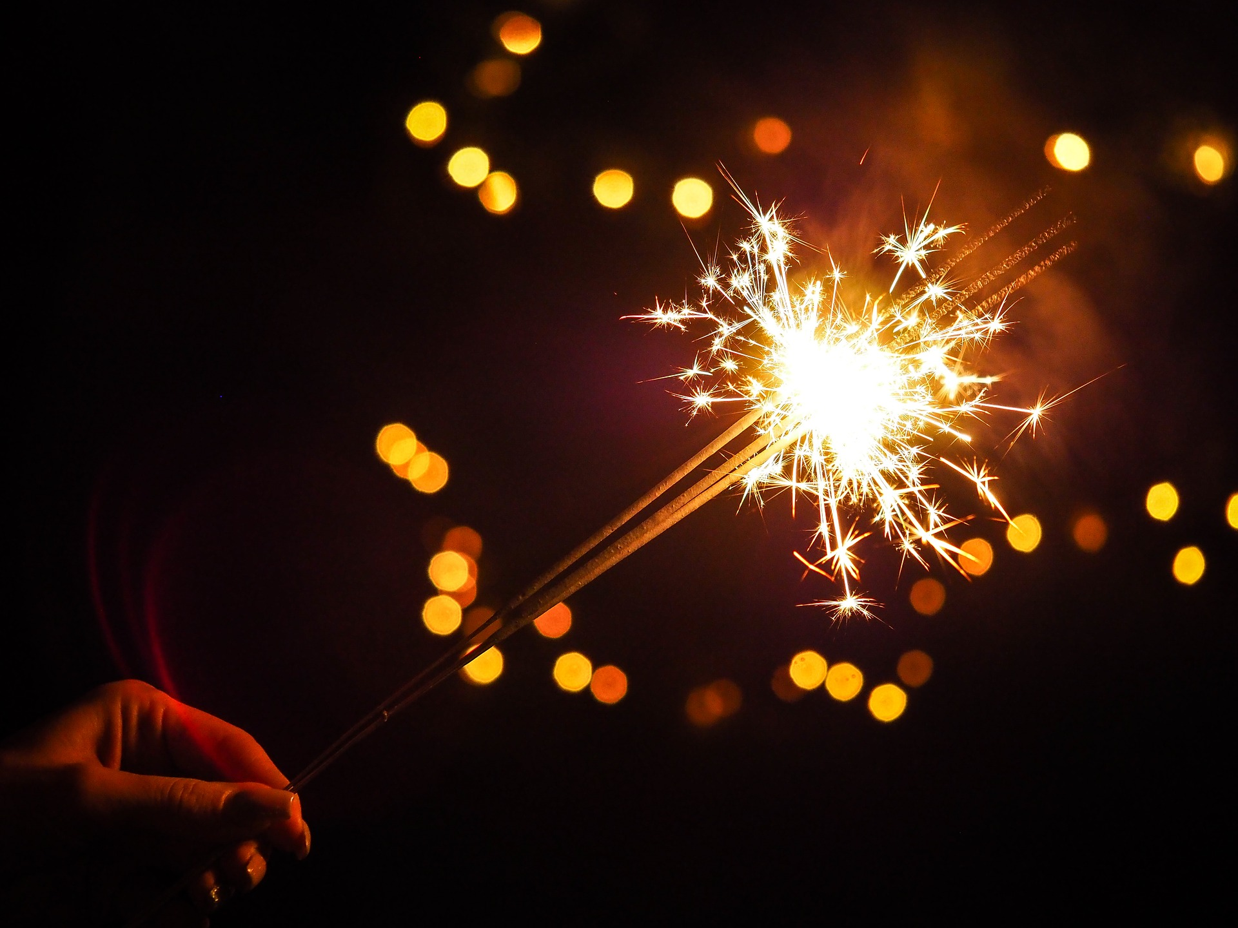
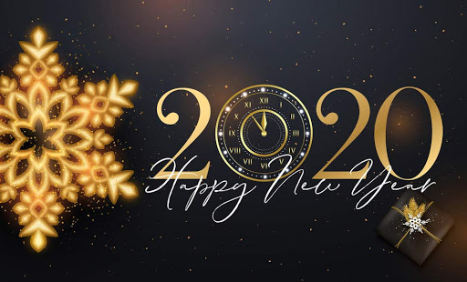
Nowy Rok
W pierwszy dzień nowego roku obchodzone jest święto Matki Boskiej Świętej Rodzicielki.
W powszechnie przyjętym zwyczaju obchodzenie święta Nowego Roku rozpoczyna się od powitania go o północy z dnia 31 grudnia na 1 stycznia następnego roku.
Dzień poprzedzający Nowy Rok nosi w polskiej tradycji miano Sylwestra od imienia świętego, który wspominany jest w tym dniu w liturgii w Kościele rzymskokatolickim (papież Sylwester).

Slide 5
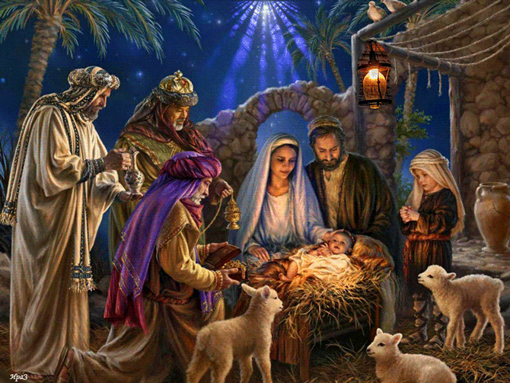
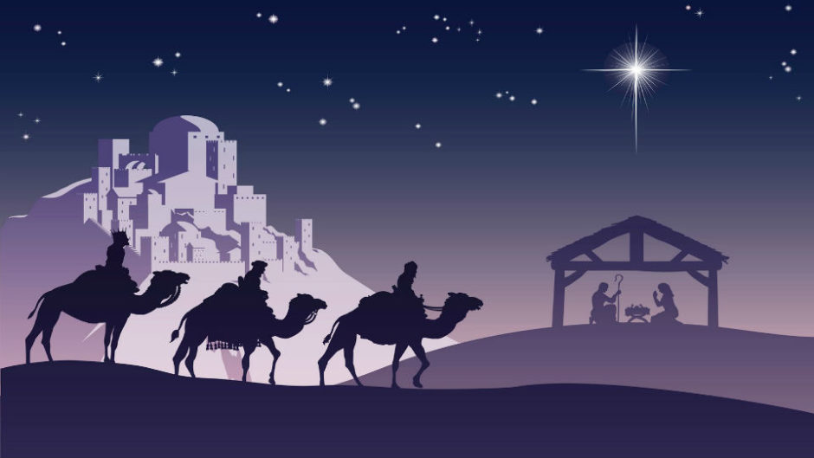
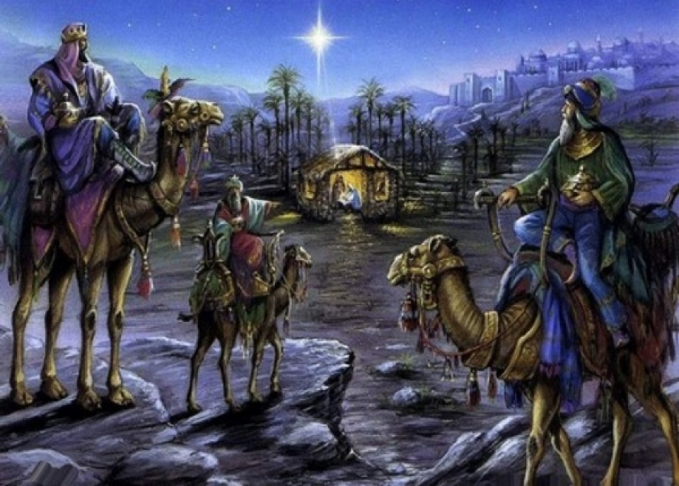
Święto Trzech Króli
Tak naprawdę to święto nosi nazwę - Objawienie Pańskie lub Epifania (gr. epifaneia; objawienie, ukazanie się).
Święto poświęcone jest czci objawienia Chrystusa człowiekowi.

Slide 6
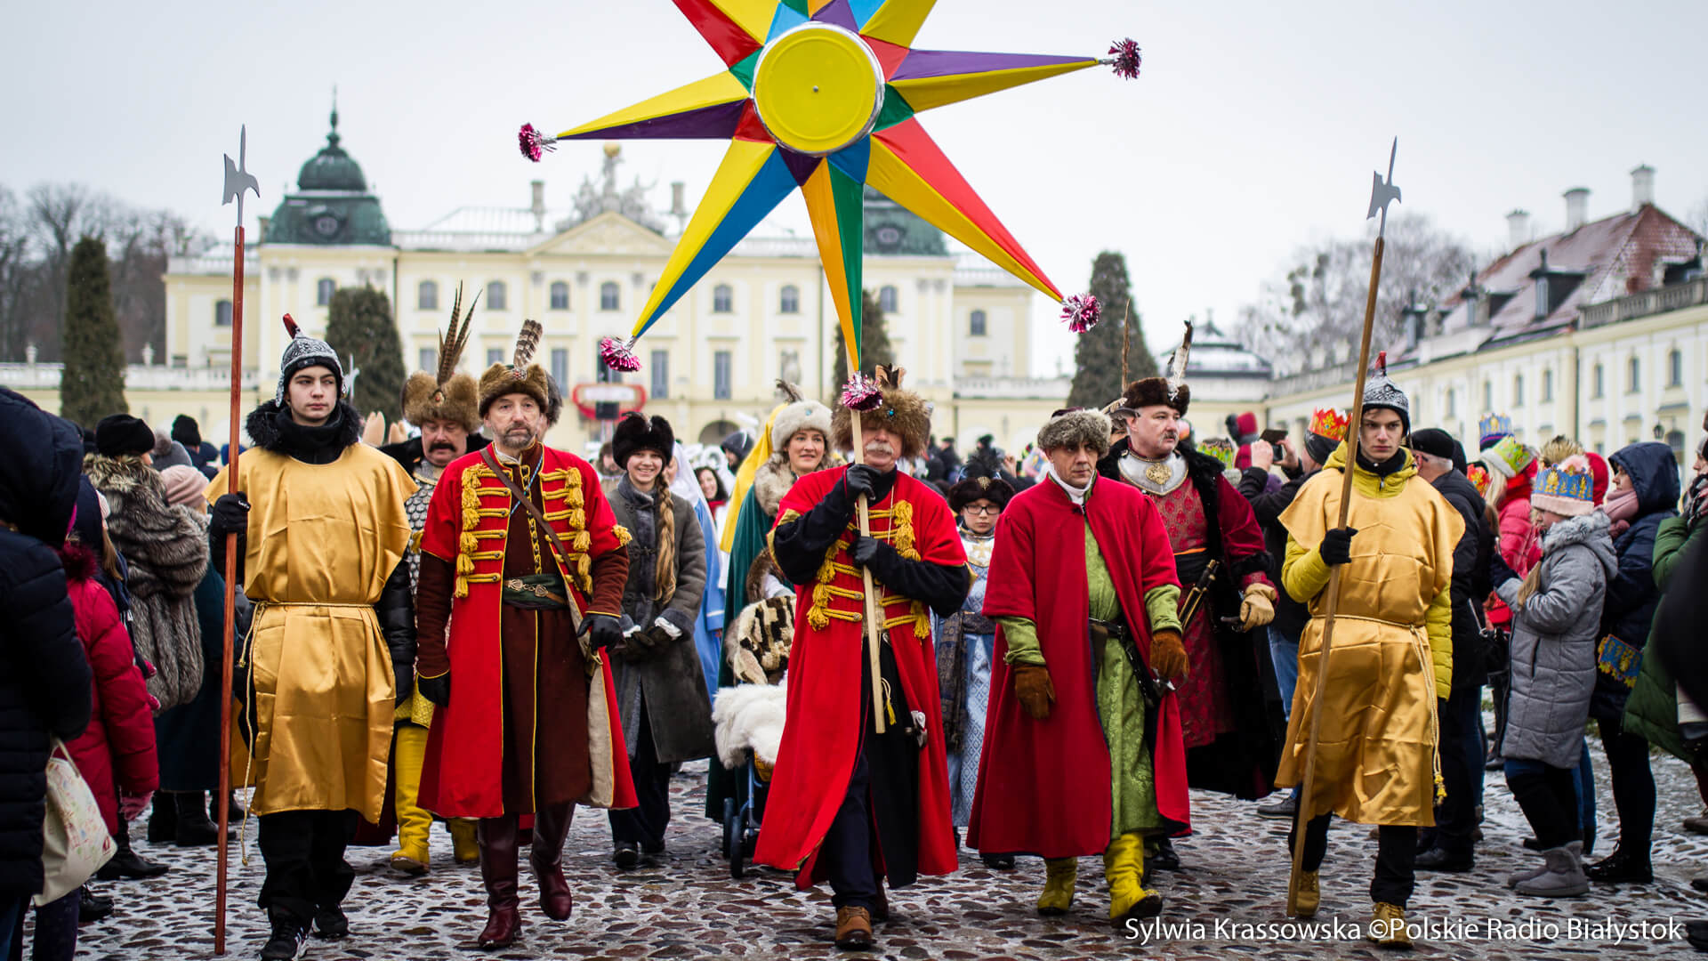
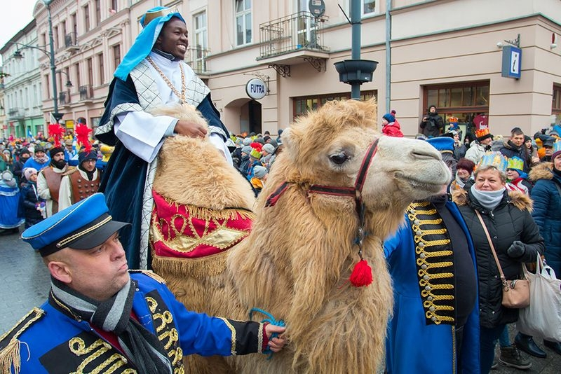
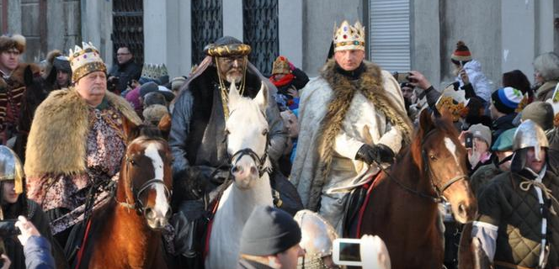
Orszak Trzech Króli
Mimo, że Święto Trzech Króli należy do najważniejszych chrześcijańskich uroczystości to zwyczaj organizowania Orszaków Trzech Króli jest bardzo młody. Pierwszy z nich wyruszył w 2009 roku i był powiązany z przedstawieniami jasełkowymi.
Orszak Trzech Króli to Inscenizacje związane są z biblijną opowieścią o hołdzie złożonym Jezusowi przez trzech mędrców (według tradycji również władców).

Slide 7
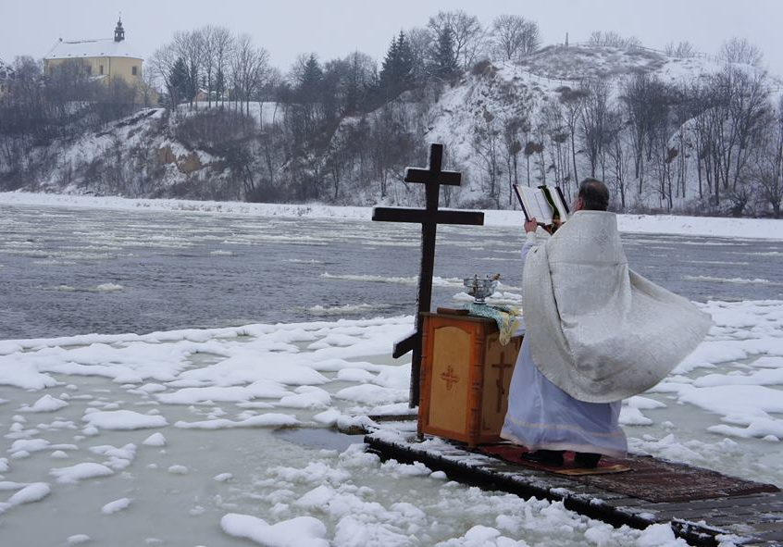
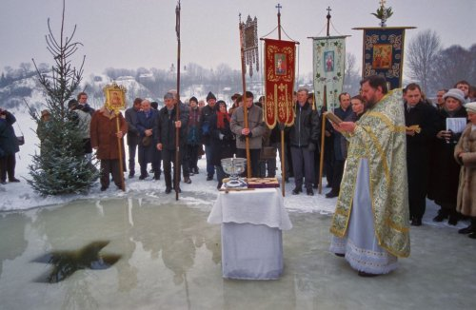
Święto Jordanu
Święto Jordanu, zwane także Chrztem Pańskim, jest jednym z prawosławnych i grekokatolickich świąt związanych z objawieniem Jezusa.
Obchodzone jest 19 stycznia na pamiątkę chrztu Jezusa w Jordanie.
Tego dnia w cerkwiach święci się wodę. Następnie organizuje się procesję nad brzeg pobliskiego zbiornika wodnego, gdzie duchowny dokonuje zanurzenia krzyża.
Poświęconą wodę uczestnicy liturgii zabierają do swoich domów, wierząc w jej właściwości uzdrawiające. Czasem odważni wierni obmywają się w lodowatej wodzie.
Taki obrzęd nadal można zobaczyć na Podlasiu, m.in. sprawowany jest w Drohiczynie.

Slide 8
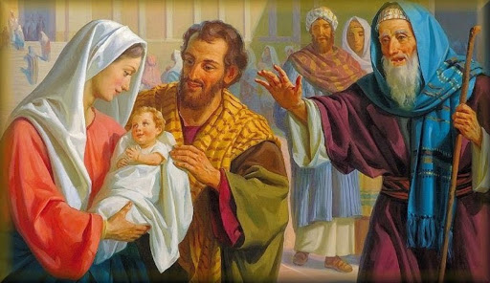
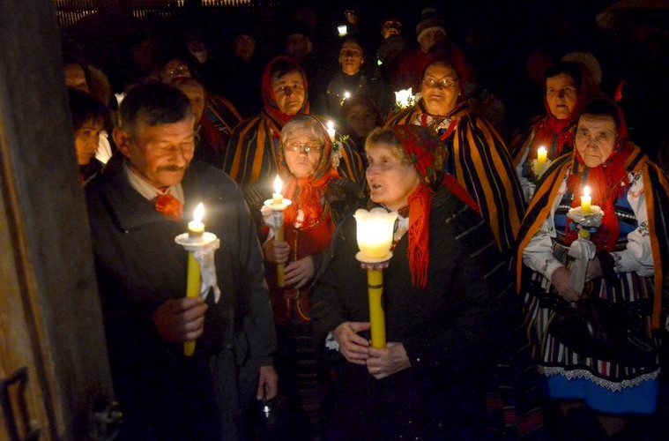
Matki Boskiej Gromnicznej
2 luty to dzień Ofiarowania Pańskiego, w tradycji polskiej nazywany powszechnie świętem Matki Boskiej Gromnicznej.
Jest to święto kościelne, wspomnienie pewnego wydarzenia, które miało miejsce w 40 dni po narodzeniu Chrystusa.
W tym dniu Maryja, matka Jezusa, zgodnie z ówczesnym obyczajem izraelskim przyniosła do świątyni jerozolimskiej swojego, nowonarodzonego syna, by go ofiarować Panu Bogu, a sama poddała się obrzędowi Oczyszczenia.
W kościele od najdawniejszych czasów święci się w tym dniu świece, które potem wierni zanoszą do domu.
Świeca ta miała chronić przed uderzeniem pioruna – gromu, stąd jej nazwa – gromnica i nazwa święta – Matki Boskiej Gromnicznej.

Slide 9
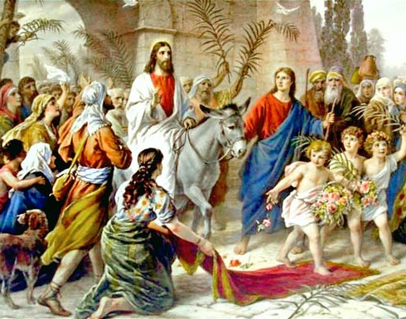
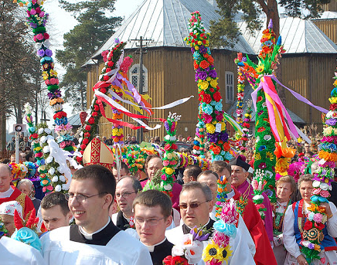
Niedziela Palmowa
Najpopularniejszą tradycją związaną z Niedzielą Palmową jest święcenie palmy.
Palma to nieodłączny atrybut Niedzieli Palmowej (zwanej też Kwietną lub Wierzbną), która rozpoczyna obchody Wielkiego Tygodnia. Tego dnia wierni Kościoła katolickiego uczestniczą we Mszy Świętej, w trakcie której kapłan święci palmy.
Zwyczaj ten ustanowiono w XI w. na pamiątkę wjazdu Chrystusa do Jerozolimy, gdzie wedle Ewangelii, tłum witał Go entuzjastycznie gałązkami palmy.
Palma symbolizuje jednocześnie Mękę Chrystusa oraz Jego triumf nad śmiercią, czyli Zmartwychwstanie. Jest też symbolem nieśmiertelności duszy ludzkiej. Procesje z palmami mają więc głęboki wymiar religijny.

Slide 10
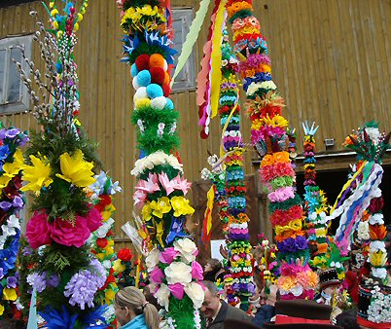
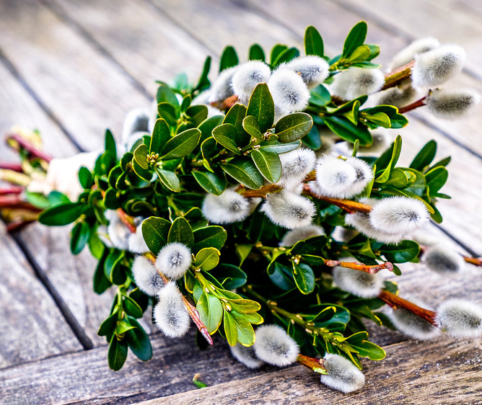
Niedziela Palmowa
W niektórych parafiach wierni w Niedzielę Palmową przynoszą do Kościoła gałązki wierzby, ponieważ uważają wierzbę za symbol Zmartwychwstania i nieśmiertelność duszy.
Gałązki wierzby przygotowują już w Środę Popielcową – ścinają je i wstawiją do naczynia z wodą, by zazieleniły się na tydzień przed Wielkanocą.
W niektórych parafiach od wielu lat organizuje się konkursy na największa lub najpiękniejszą palmę.

Slide 11
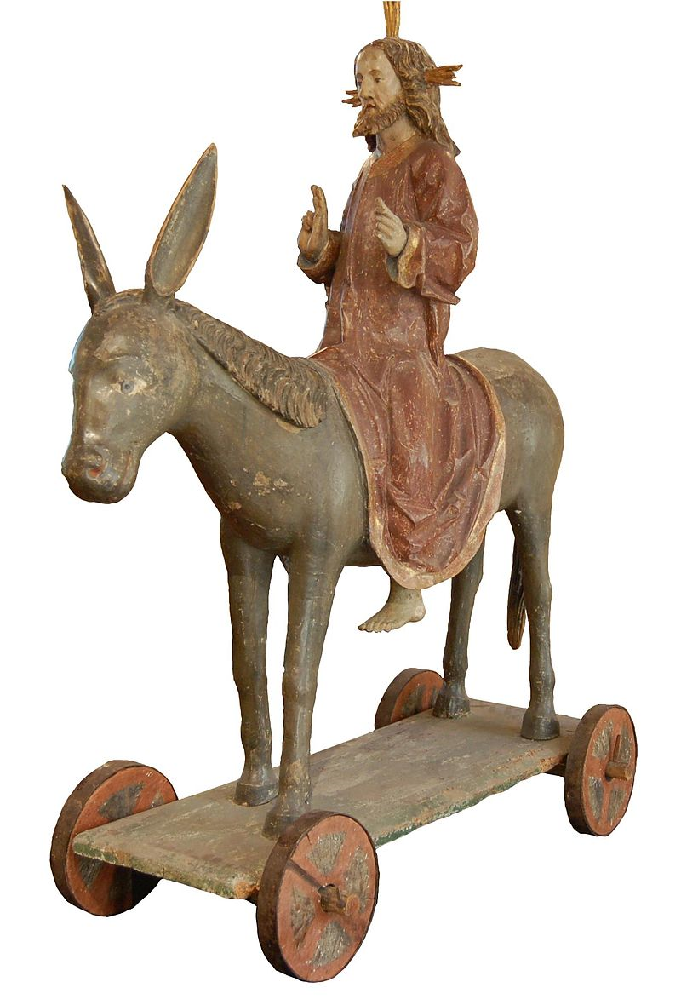
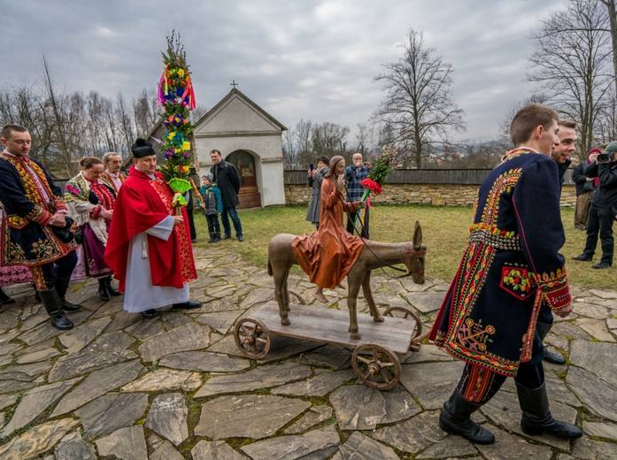
Procesje z Jezuskiem Palmowym
Innym, mniej znanym, zwyczajem wielkanocnym jest procesja z Jezuskiem Palmowym.
Procesje te znane były w Polsce od XV w. Obecnie bywa kultywowany w niewielu miejscach.
Drewnianą figurę Jezusa ustawiało się na platformie wózeczka, a do jego ciągnięcia zapraszano najbardziej znaczne osobistości. Wózek z Jezuskiem Palmowym obwoziło się po nawach kościelnych oraz po całym przykościelnym dziedzińcu.
Podczas tej procesji mieszkańcy zbierali się przy drogach, krzyczeli „Hosanna” na cześć Jezuska Palmowego i rzucali pod koła gałązki wierzbowe tak samo, jak robili to mieszkańcy Jerozolimy podczas triumfalnego wjazdu Jezusa do miasta.

Slide 12
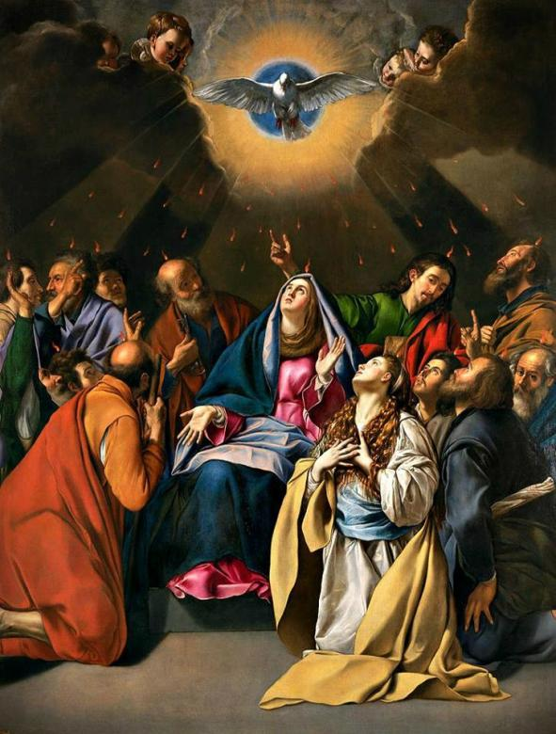
Zielone Świątki
Dzień zesłania Ducha Świętego, zwany jest potocznie Zielonymi Świątkami albo też Pięćdziesiątnicą. Przypada 50 dni po Wielkanocy (między 10 maja a 13 czerwca).
Święto to upamiętnia wydarzenie zstąpienia Ducha Świętego na Apostołów zebranych w wieczerniku.
Nazwa „Zielone Świątki” wzięła się stąd, iż to święto zawsze przypada wiosną, podczas święta rolników, pasterzy i powitania lata. Święto to zastąpiło starosłowiańskie „nowe latko”.

Slide 13
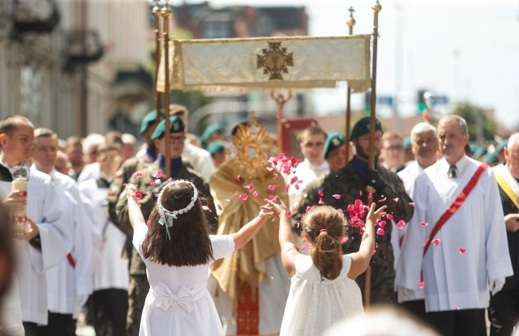
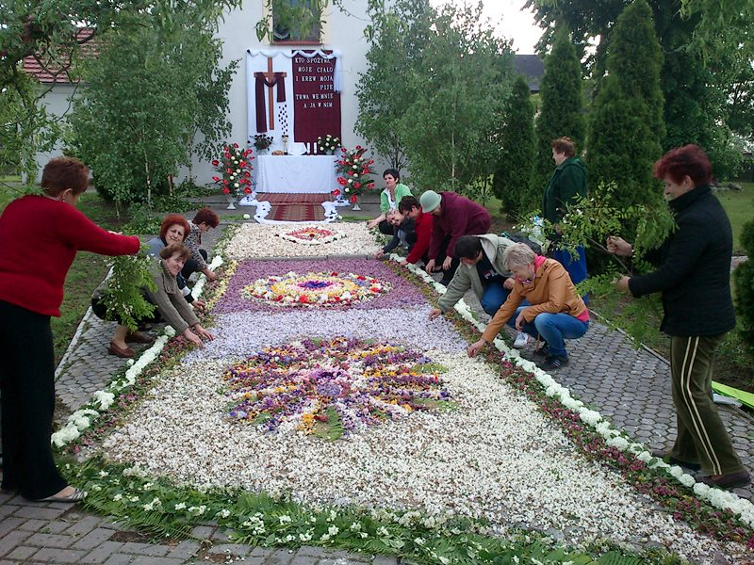
Boże Ciało
Uroczystość Najświętszego Ciała i Krwi Chrystusa – tak brzmi pełna nazwa święta, które potocznie nazywamy Bożym Ciałem.
Święto wypada jedenaście dni po Zielonych Świątkach.
Najbardziej charakterystycznym elementem tego święta są procesje z Najświętszym Sakramentem. Mieszkańcy przygotowują wtedy 4 ołtarze (liczba 4 symbolizuje 4 strony świata oraz 4 Ewangelie).
Jedna z polskich miejscowości Spycimierz, ma wyjątkową tradycję – mieszkańcy dekorują dywanem z kwiatów trasę procesji.

Slide 14
Morska pielgrzymka
Dzień 29 czerwca większości z nas nie kojarzy się z żadnym świętem. Jednak właśnie wtedy Kościół katolicki wspomina świętych Piotra i Pawła.
Ciekawą tradycją jest organizowana wówczas pielgrzymka kutrów do Pucka. Miało to miejsce w XIII wieku, kiedy Hel nie był połączony z resztą kraju stałym lądem.
Tradycja przetrwała do dzisiaj - kutry przypływają do puckiej świątyni między innymi z Kuźnicy, Jastarni, Swarzewa czy Władysławowa.

Slide 15
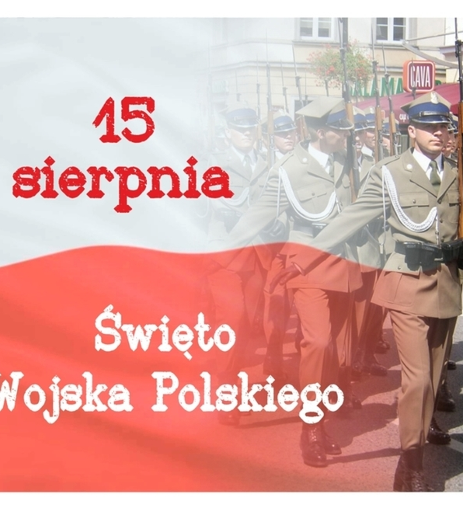
Święto Wojska Polskiego
Święto Wojska Polskiego jest obchodzone 15 sierpnia od 1923 r.
Jest to rocznica jednej z najsłynniejszych bitew świata, która przeszła do historii jako „cud nad Wisłą”, która została stoczona w wojnie polsko-bolszewickiej.
Rokrocznie 15 sierpnia w kościołach polowych w naszym kraju odbywają się specjalne Msze Święte w intencji poległych. Z kolei przed Grobem Nieznanego Żołnierza w Warszawie odprawiana jest honorowa zmiana warty, w której biorą udział najwyższe władze państwowe.

Slide 16
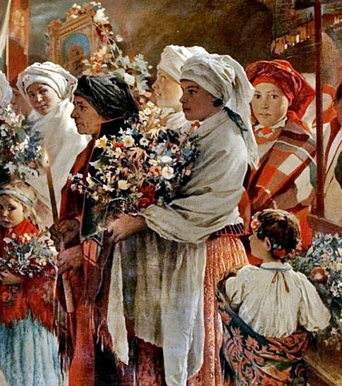
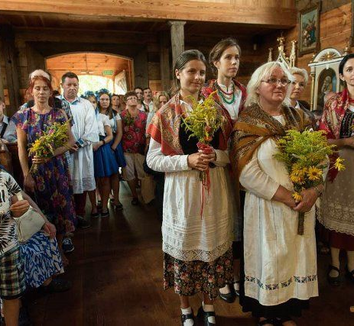
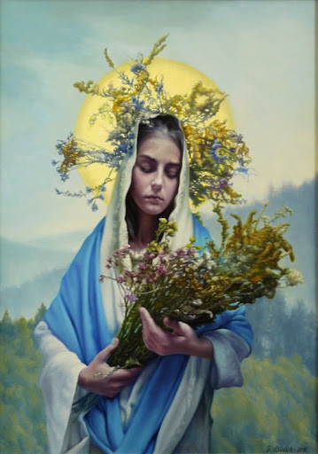
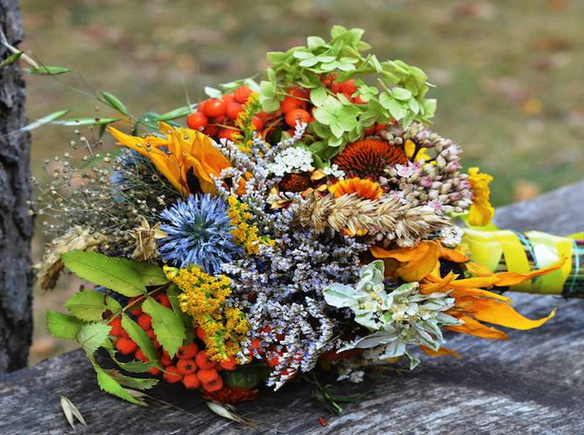
Matki Boskiej Zielnej
15 sierpnia w Kościele katolickim obchodzone jest święto Wniebowzięcia Najświętszej Maryi Panny, potocznie zwane Świętem Matki Boskiej Zielnej.
Święto związane jest z opowieścią o zniknięciu ciała Maryi po złożeniu go do grobu, co zostało zinterpretowane jako wniebozięcie.
Według wierzeń tego dnia Matka Boska z Dzieciątkiem chodziła po polach i święciła zioła i kwiaty. Święto to wywodzi się ze słowiańskiego kultu Bogini Matki, a według tradycji ludowej Maryja czczona jest właśnie jako patronka ziemi
W ten dzień wierni przynoszą do Kościoła bukiety z kwiatów, ziół i zbóż.

Slide 17
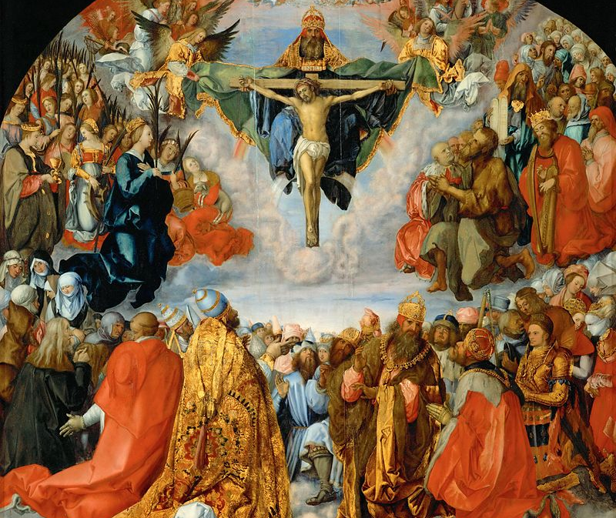
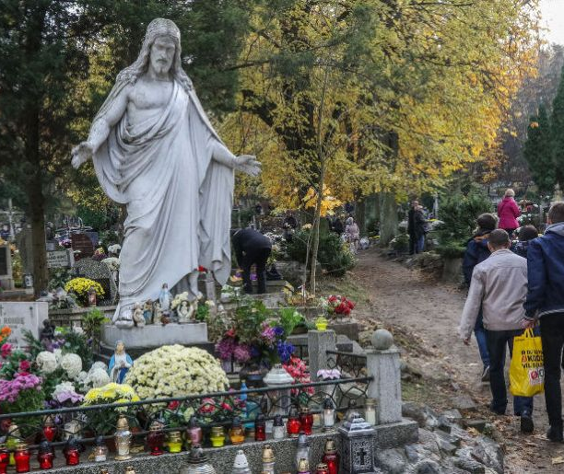
Wszystkich Świętych
1 listopada w Kościele katolickim obchodzona jest uroczystość ku czci wszystkich chrześcijan, którzy osiągnęli stan zbawienia i przebywają w niebie – Dzień Wszystkich Świętych.
Jest to dzień radosny, w którym wspomina się wszystkich, którzy odeszli z tego świata i są już w wieczności z Bogiem.
W dniu Uroczystości Wszystkich Świętych, a także następnego dnia (Dzień Zaduszny, 2 listopada) Polacy odwiedzają cmentarze, aby ozdobić groby swoich bliskich kwiatami i zapalić znicze.

Slide 18
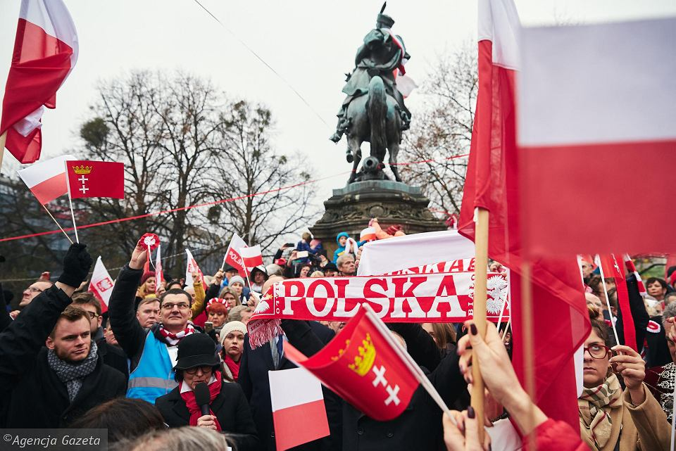
Święto Niepodległości
11 listopada to rocznica odzyskania przez Polskę niepodległości w 1918 r.
Upamiętnia ono odzyskanie przez nasz kraj niepodległości po 123 latach niewoli (1795-1918).
Dzień ten obchodzony jest bardzo uroczyście. W większych miastach organizowane są specjalne defilady, a nawet organizowane są koncerty, na których można usłyszeć patriotyczne piosenki, odbywają się wykłady tematyczne czy inscenizacje historyczne.

Slide 19
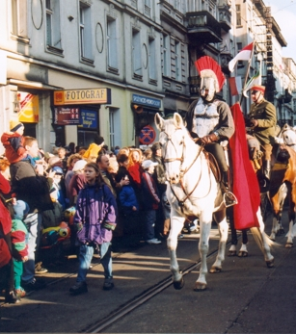
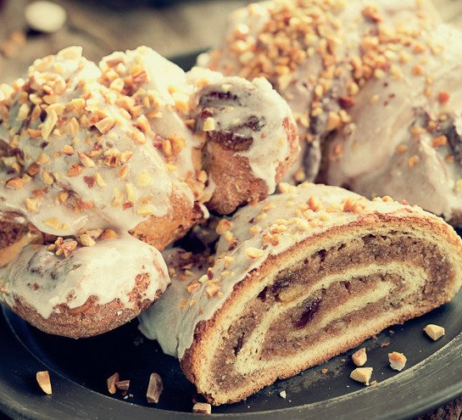
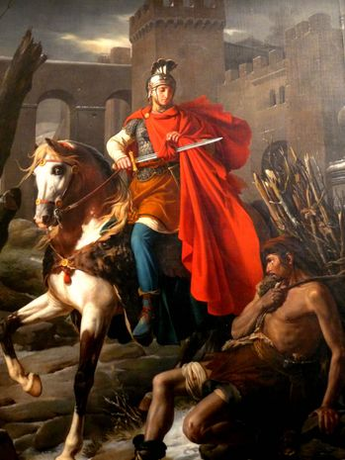
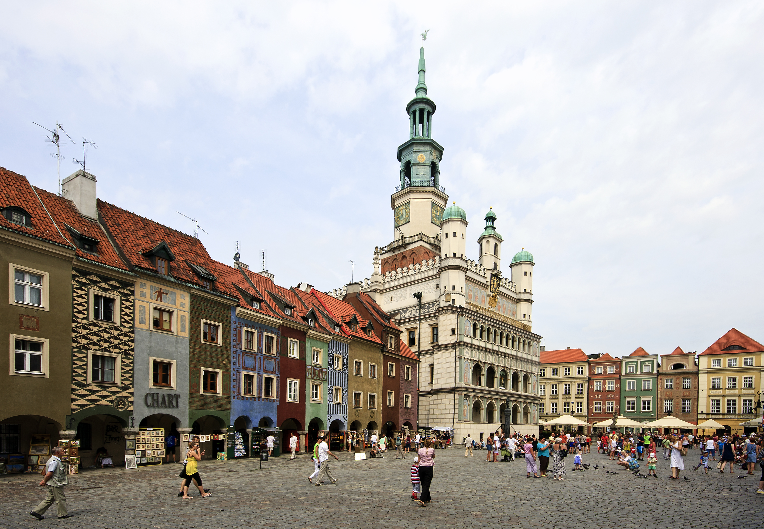
Świętego Marcina
11 listopada wypada polskie Święto Niepodległości, ale to nie jedyne święto, które wypada tego dnia.
W Wielkopolsce, a szczególnie w Poznaniu dzień 11 listopada ma dodatkowy wymiar. W Kościele katolickim wspomina się wtedy świętego Marcina, jednego z patronów miasta.
Jest to święto patrona dzieci, hotelarzy, jeźdźców, kawalerii, kapeluszników, kowali, krawców, młynarzy, tkaczy, podróżników, więźniów, właścicieli winnic, żebraków i żołnierzy – Marcina z Tours.
Nawiązując do tradycji średniowiecznych mieszkańcy i turyści udają się w kolorowym pochodzie do zamku, gdzie aktor odgrywający świętego odbiera od burmistrza klucze do bram miasta.
Tradycyjnie tego dnia je się rogale świętomarcińskie.

Slide 20
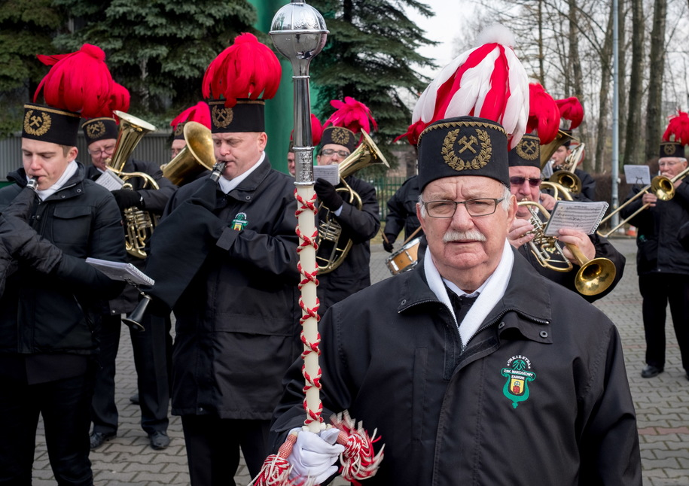
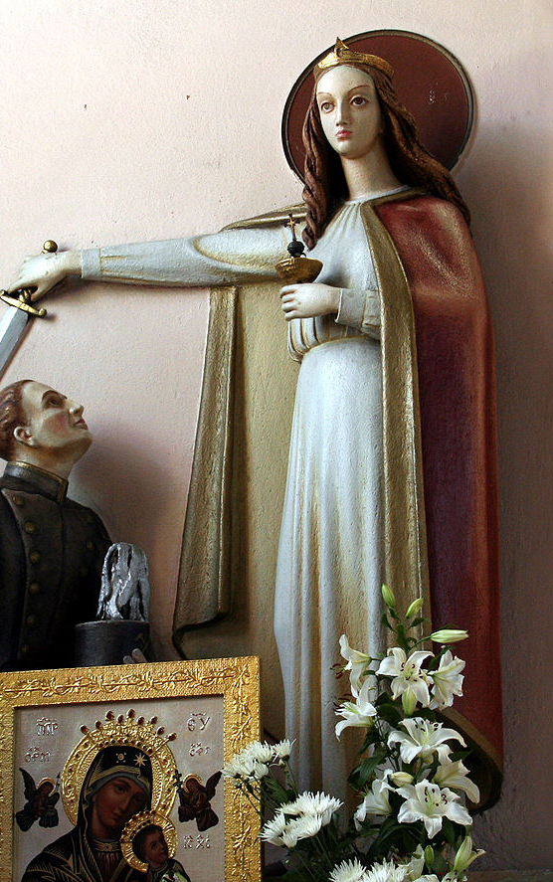
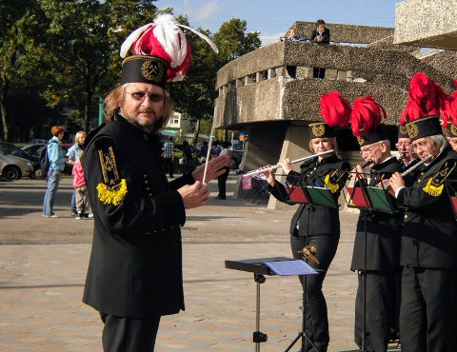
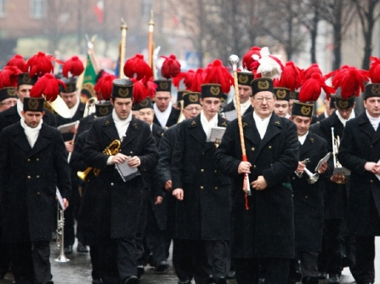
Barbórka
Barbórka to tradycyjne święto górników.
Obchodzone jest w Polsce 4 grudnia, w dniu św. Barbary z Nikomedii - patronki dobrej śmierci i trudnej pracy.
Poza górnikami Barbórkę obchodzą także geolodzy i inne osoby wykonujące zawody związane z poszukiwaniem paliw kopalnych.
W tradycji górniczej Barbórka rozpoczyna się poranną mszą świętą w kościele lub w cechowni, przy figurze św. Barbary. Następnie orkiestra górnicza maszeruje grając m.in. swój hymn przez górnicze osiedla.

Slide 21
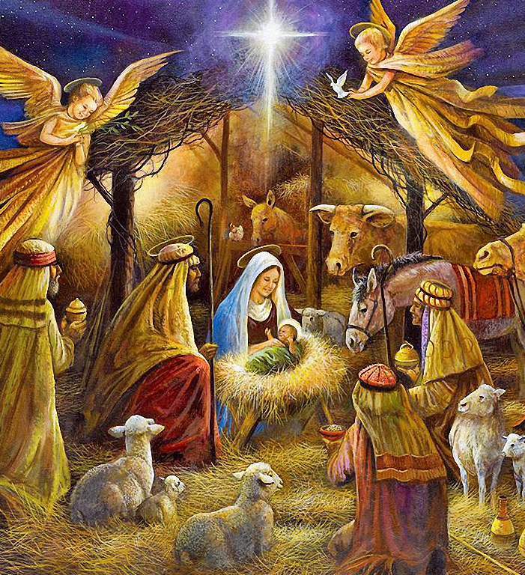
Boże Narodzenie
Święta Bożego Narodzenia upamiętniają narodziny Jezusa i przypadają na dzień 25 grudnia.
Historia Bożego Narodzenia sięga IV w n.e. ze względu na fakt, że dokładna data urodzin Chrystusa nigdy nie została poznana.
Boże Narodzenie poprzedzone jest okresem trzytygodniowego oczekiwania (dokładnie czterech niedziel), zwanego adwentem.
Z Bożym Narodzeniem związanych jest wiele tradycji, m.in. Kolacja wigilijna, ubieranie choinki.

Slide 22
Źródła:
https://mok.jastrzebie.pl/wydarzenia/zwyczaje-okresu-letniego-swieto-matki-boskiej-zielnej-s-370/
http://strefahistorii.pl/article/6837-swieta-polskie-boze-cialo
https://pl.wikipedia.org/wiki/Uroczysto%C5%9B%C4%87_Naj%C5%9Bwi%C4%99tszego_Cia%C5%82a_i_Krwi_Chrystusa
https://pl.wikipedia.org/wiki/Uroczysto%C5%9B%C4%87_Wszystkich_%C5%9Awi%C4%99tych
http://strefahistorii.pl/article/6592-wszystkich-swietych-i-zaduszki-w-polskiej-tradycji-i-kulturze
https://pl.wikipedia.org/wiki/Dzie%C5%84_%C5%9Awi%C4%99tego_Marcina
https://pl.wikipedia.org/wiki/Barb%C3%B3rka
https://pl.wikipedia.org/wiki/Bo%C5%BCe_Narodzenie
https://wiadomosci.wp.pl/boze-narodzenie-25-grudnia-6028870446850689c
https://pl.wikipedia.org/wiki/Nowy_Rok
https://pl.wikipedia.org/wiki/%C5%9Awi%C4%99to_Wojska_Polskiego
https://www.podrozepoeuropie.pl/swieta-polskie/
https://pl.wikipedia.org/wiki/Objawienie_Pa%C5%84skie
https://pl.wikipedia.org/wiki/Jordan_(%C5%9Bwi%C4%99to)
https://www.polskieradio.pl/39/156/Artykul/2248263,Swieto-Jordanu-pamiatka-chrztu-Chrystusa
https://www.polskatradycja.pl/folklor/swieta/wiosenne/niedziela-palmowa.html
https://gazetakrakowska.pl/procesja-z-jezuskiem-palmowym-w-sadeckim-skansenie-zdjecia/ar/9763389
https://pl.wikipedia.org/wiki/Jezusek_Palmowy
https://ethnomuseum.pl/blog/procesje-z-jezuskiem-palmowym/
https://www.franciszkanie.pl/artykuly/dlaczego-zielone-swiatki
https://pl.wikipedia.org/wiki/Zielone_%C5%9Awi%C4%85tki
https://chelm.naszemiasto.pl/zielone-swiatki-jedno-z-najwazniejszych-i-najstarszych/ar/c1-7731729
https://deon.pl/kosciol/29-czerwca-uroczystosc-sw-piotra-i-pawla,121806
https://folklorysta.pl/swieto-matki-boskiej-zielnej/
http://polesie.org/2101/kalendarz-najwazniejszych-polskich-swiat-rocznic-i-zwyczajow-dla-polonusow/
https://www.radiozet.pl/Co-gdzie-kiedy-jak/Swieto-Wojska-Polskiego-2020-co-to-za-swieto-kiedy-jest-i-jak-je-obchodzimy-15-SIERPNIA
[dostęp: 13.11.2020 r.]

Slide 23
Źródła zdjęć:
https://swiatrolnika.info/images/male/m_zielna1008.jpg
http://dziedzictwo.ekai.pl/_album/693,500,q.jpg
https://parafiaszczekociny.pl/wp-content/uploads/2020/04/Niedziela-Palmowa.jpg
https://lh3.googleusercontent.com/proxy/FNCjyQAvsrjJM27fgQdtZeLPk3yg_tUI0O8upCAx5si8NyMWPZCf9MS0PSeFYpiNOisaGca_AQkkq85xbT8a7SRpboKwf9uKKlPoheQI5kza5ZWkh4KpHrnWUlnBHda4NfPayf9f0SdB0j7yIfYOcclV9GCJDrqokUzt1gsIPXU
https://s3.viva.pl/styl-zycia/-507877-GALLERY_BIG.jpg
https://d-pt.ppstatic.pl/k/r/1/38/0e/56eec408adbe1_p.jpg?1458503907
https://upload.wikimedia.org/wikipedia/commons/thumb/9/9c/Jesus_ane.jpg/800px-Jesus_ane.jpg
https://assets.puzzlefactory.pl/puzzle/196/164/original.jpg
https://lh3.googleusercontent.com/proxy/VrkkqOV8pJ0Y4KQOPMp0nArrCFBn7c5yQYnoNG7epz81VwOSavbyxFq0sDmwyVB252qKZ-iLW05xbtvGFwOcBdoFREECRnRrZVI1vK45fCP5hXZUBB9ojF1UHgOJY7k65A
https://lh3.googleusercontent.com/proxy/rt8HvGgdySPBm4ST2M4-RZ20mEOOHBjYLDsUTavwk5IgQlm6plPe9wWkvytAmU14b-XmAuwEJOOpbJgSnPjQNvQ4mKmwOsMdm5H1ciW4Od1yc-5H_9BSUmagHj-CHH8Fewq6Ld7oeTKfX8sY
https://opatowka.blink.pl/old/wp-content/uploads/2019/08/Niedziela_Zielna.jpg
https://upload.wikimedia.org/wikipedia/commons/thumb/5/51/Albrecht_D%C3%BCrer_003.jpg/800px-Albrecht_D%C3%BCrer_003.jpg
https://s3.tvp.pl/images2/3/f/4/uid_3f443f2e2b9d44949dfb7f469b772b961602529186979_width_907_play_0_pos_0_gs_0_height_515_wszystkich-swietych-co-zmieni-koronawirus-fot-michal-fludranurphoto-via-getty-images.jpg
https://lh3.googleusercontent.com/proxy/y-OCmKTeqzABFmDGr7UEWxmpJketFnY2WyJCNqbprz3S0SF5hmnQyZExSKxU_BLqw2n5bumELUkAznX6WAqr2Q_y_TSEfLOMCBkUQQIghZ-AcLGURtIl1SlkCfP-89DeQLzY
https://www.matczynefanaberie.pl/wp-content/uploads/2015/01/trzej-krolowie-940x529.jpg
https://www.radio.bialystok.pl/src/385/75a82f936ae99d7774c40b1fddecc950
https://cdn.galleries.smcloud.net/t/galleries/gf-PrZt-HSNN-pyUC_orszak-trzech-kroli-radom-664x442-nocrop.jpg
https://www.lodzkie.pl/media/k2/items/cache/ee88e394cd9340831a288bce63466b2d_XL.jpg
https://ospkoscielnawies.eu/wp-content/uploads/2019/12/6891a533b46c9a4da2e4d9ccbdf2a02aa4db0d61.gif
https://www.franciszkanie.pl/uploaded/cache/gallery_photo/uploaded/FSiBundleContentBlockBundleEntityBlockImageBlock/filePath/10626/trzej_krolowie%20%E2%80%94%20kopia.jpg
https://i.pinimg.com/originals/5f/f0/2d/5ff02d6b187feea6868cba3a441e0558.jpg
https://www.portalwarszawski.com.pl/wp-content/uploads/2018/12/rudzki.jpg
https://wf2.xcdn.pl/files/19/08/09/336619_17fy_nej20fot.20K.20Wasilczyk2011_82.jpg.webp
https://d-art.ppstatic.pl/kadry/k/r/1/fc/8a/5ece2e595bb18_o_medium.jpg
https://m.turek.net.pl/!pliki/20130530/13699492400_brudzew-procesja-.JPG
https://lh3.googleusercontent.com/proxy/3vpi9wjYLpzlUXP_0368MojJvFyOyDOK2UjtAkj4BzpM5yAlmnWokhEC4FaCyfgDjcDA_GoHtKusAkXKKloRnJ2HDKlY9H863vH9AI8bzHZGNE5XGnYDFhtF
https://www.poznan.pl/mim/s8a/pictures/imieniny-ulicy-sw-marcin,pic1,1011,3287,4953,show2.jpg
https://upload.wikimedia.org/wikipedia/commons/thumb/1/1c/Figura_%C5%9Bwi%C4%99tej_Barbary_737.jpg/800px-Figura_%C5%9Bwi%C4%99tej_Barbary_737.jpg
https://polskiobserwator.de/wp-content/uploads/2017/11/dzien-gornika11.jpg
https://lh3.googleusercontent.com/proxy/0hSDjb4mJUvSWXYHPUvsGPcXwmHvbUHHAHxtAlcOYH1bw2ORyF7oU9lJeJ0dflNpewS52hn7wud1y6vEvSSzl6SeJ40_9zbMHF2Bw2bnyhPTAowHdbi-Y2dKS3fqwZckuvtvzmQ
https://www.powiat.oswiecim.pl/wp-content/uploads/2019/08/wojskooo.jpg
https://bi.im-g.pl/im/74/32/18/z25374068V,Narodowe-Swieto-Niepodleglosci-2019-w-Trojmiescie-.jpg
[dostęp: 13.11.2020 r.]
Opracowanie: Justyna Gruczek

